Slide 1
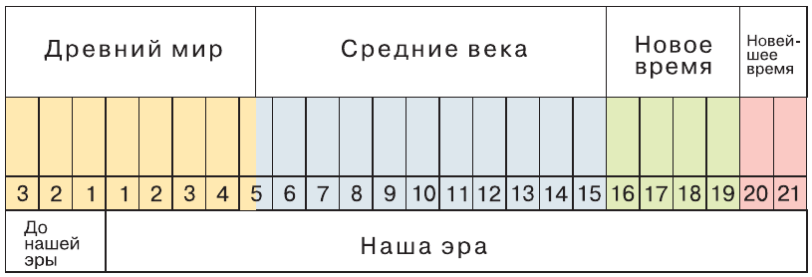

Slide 2
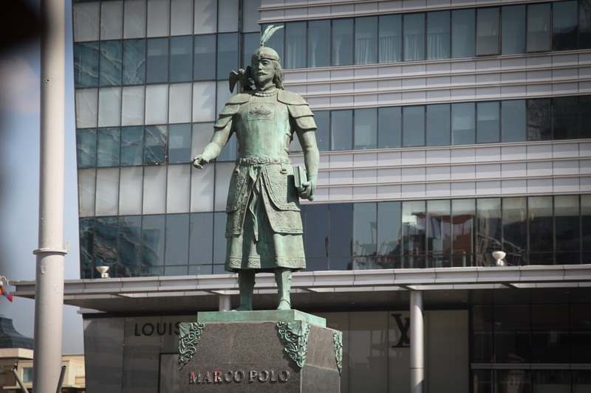
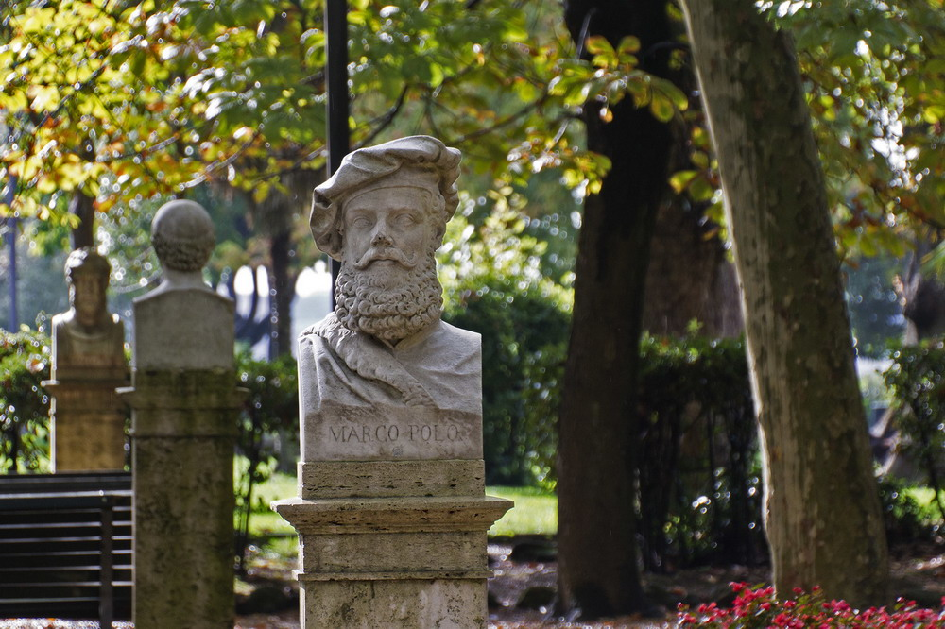
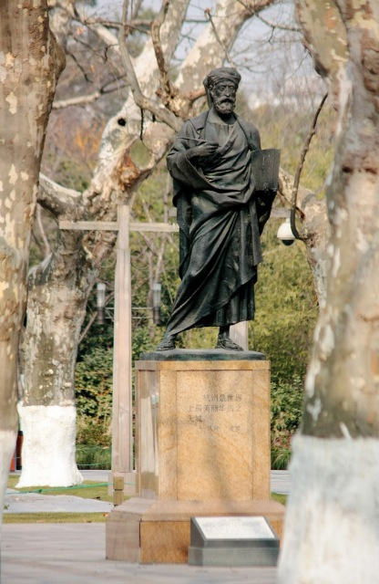
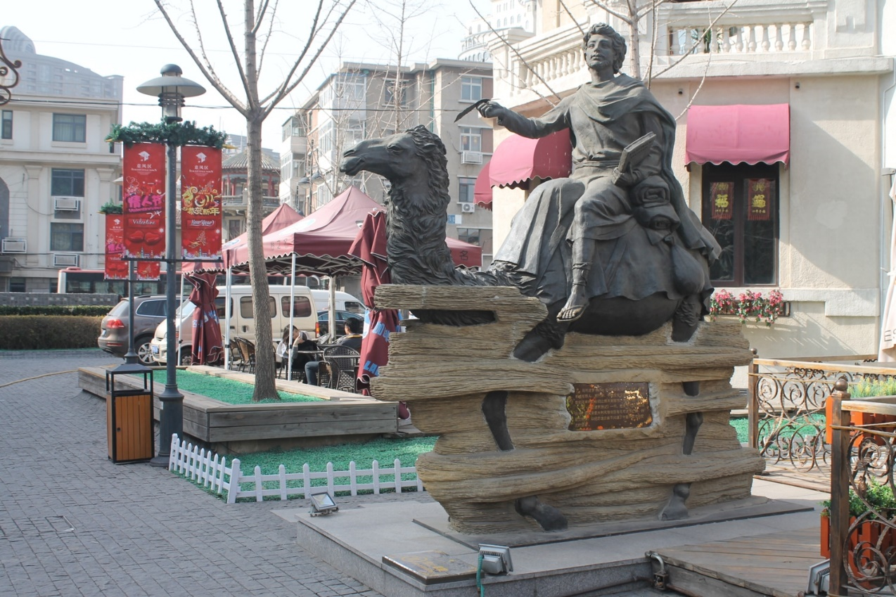
Предположите, кто этот человек? Почему ему установлены памятники? Где они расположены ?
Notes:
Сравните памятники Марко Поло в Монголии и Китае. В чём сходства и отличия?

Slide 3
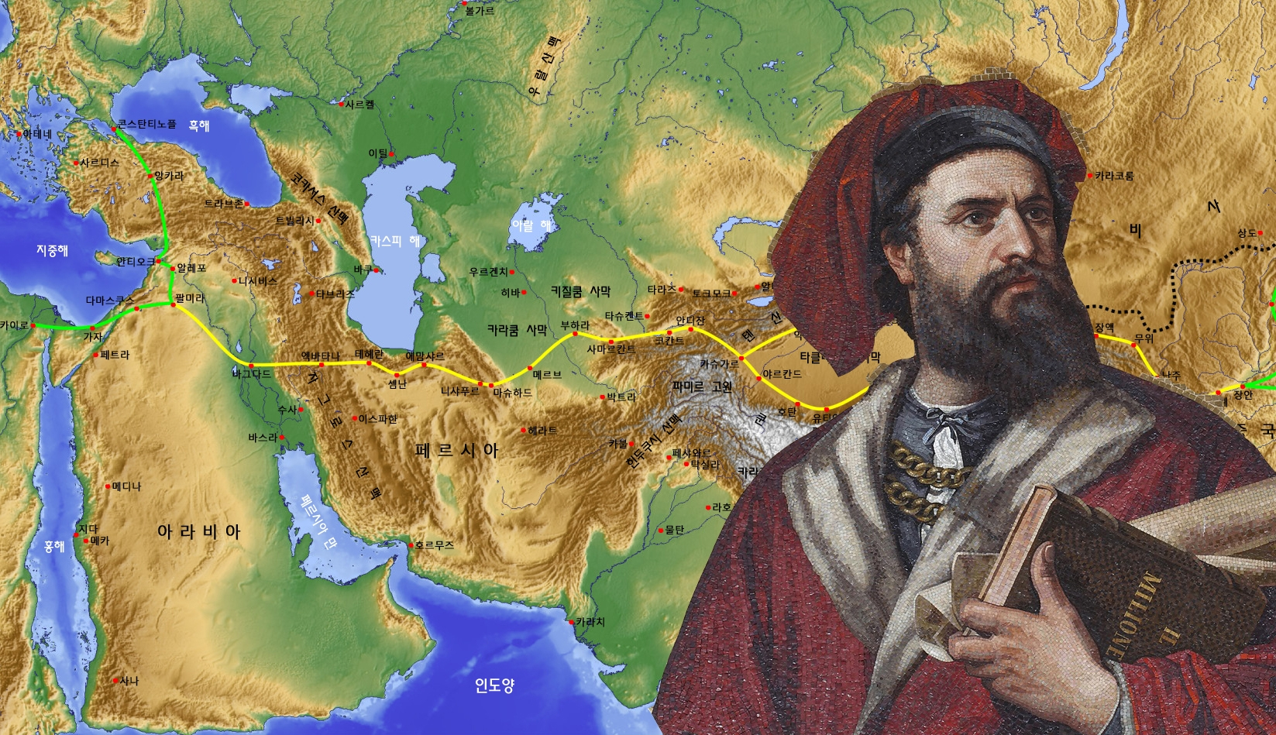
ПЕРВЫЕ ГОСУДАРСТВА НА ТЕРРИТОРИИ
РОССИЙСКОГО ДАЛЬНЕГО ВОСТОКА
Там, где не
был Марко Поло…
Марко Поло, путешественник, дипломат, купец
1254-1324
Где был Марко Поло
Ранние
империи ДВ
Словарь

Slide 4
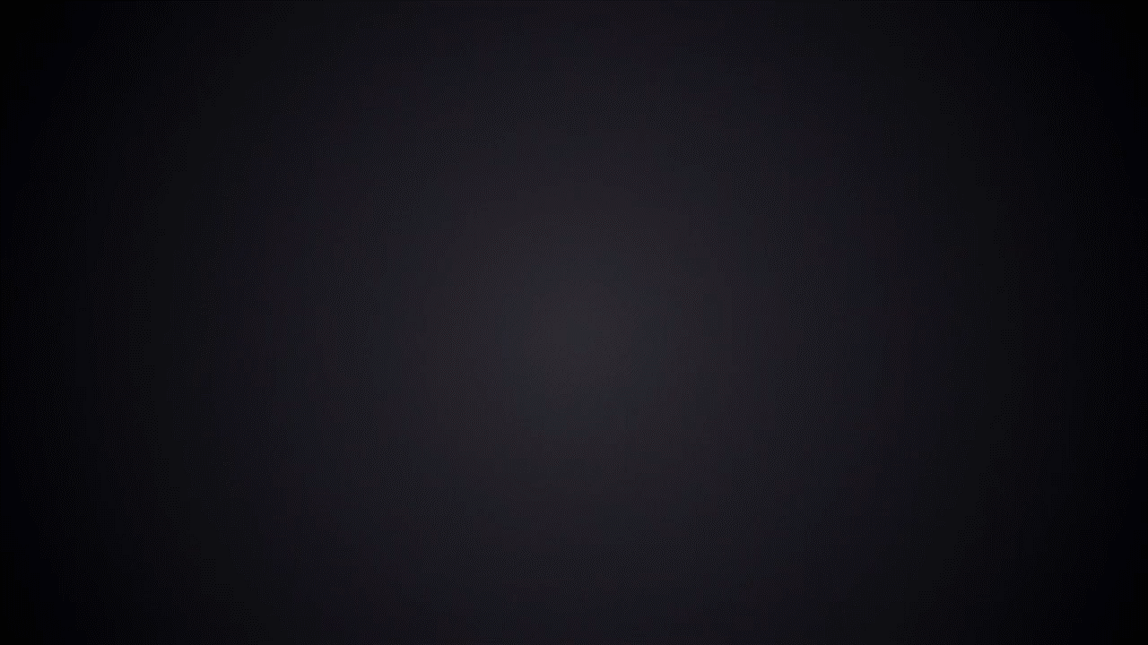

Slide 5
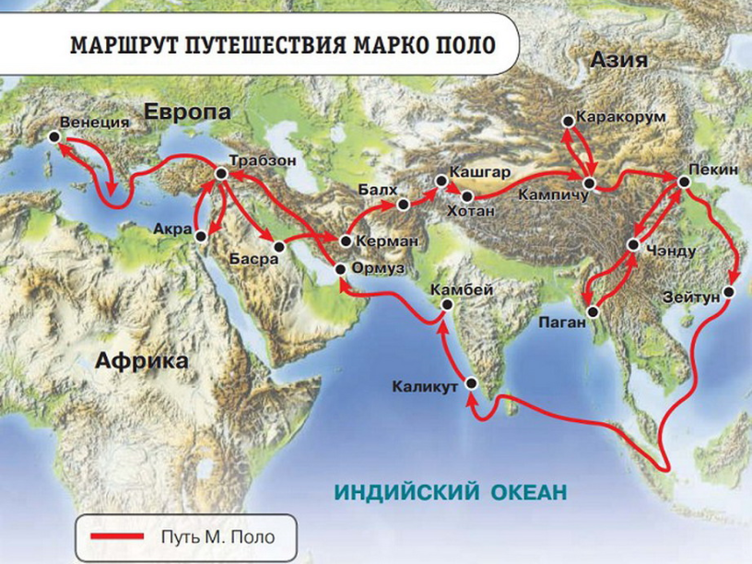
Где был Марко Поло
Ранние
империи ДВ
Словарь

Slide 6
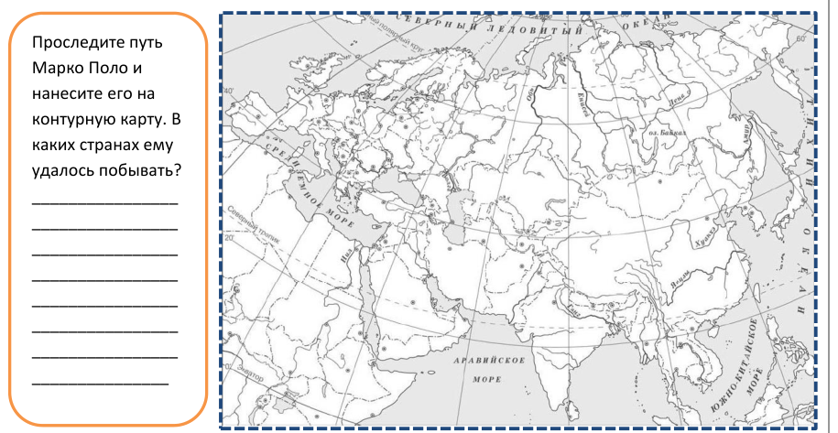
Где был Марко Поло
Ранние
империи ДВ
Словарь
Notes:
1. Почему Марко Поло и его спутники смогли в середине XIII в. безопасно путешествовать по Азии?
2. Предположите, почему венецианцы не смогли дойти до берегов Тихого океана. Почему они не отправились в Северо-Восточную Азию?

Slide 7
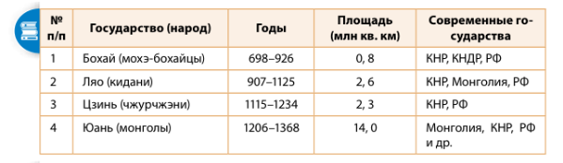
Ранние империи Дальнего Востока
1.Какое новое государство появилось на карте Дальнего
Востока за полвека до путешествия Марко Поло.
2. Какие государства к моменту путешествия Марко Поло уже исчезли с карты Восточной Азии?
Ответ запишите в рабочий лист
Где был Марко Поло
Ранние
империи ДВ
Словарь

Slide 8
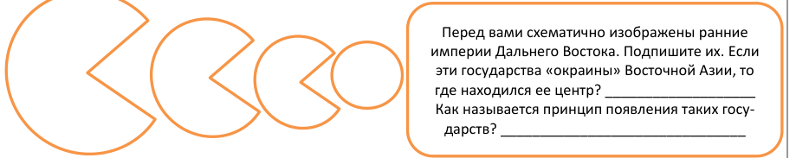
Ранние империи Дальнего Востока
стр.51
Ответ запишите в рабочий лист
Где был Марко Поло
Ранние
империи ДВ
Словарь

Slide 9
Словарь
Ляо, Цзинь,Юань-варварская империя- это?
Ляо, Юань- кочевая империя- это?
Современные учёные относят империи Дальнего Востока к ранним и варварским. Что это значит?
стр.118
Где был Марко Поло
Ранние
империи ДВ
Словарь

Slide 10
«Соколиный» путь. Забытые дороги Приамурья, стр. 76
Notes:
Марко Поло одет в доспехи европейского образца, а на его правом плече сидит сокол. Что это символизирует?

Slide 11
Ключевой вопрос
На многих картах, относящихся к Средневековью, территории современного российского Дальнего Востока выглядят пустыми и безлюдными. Так ли это было на самом деле?
Что показали исследования археологов, историков, этнографов?

